Slide 1
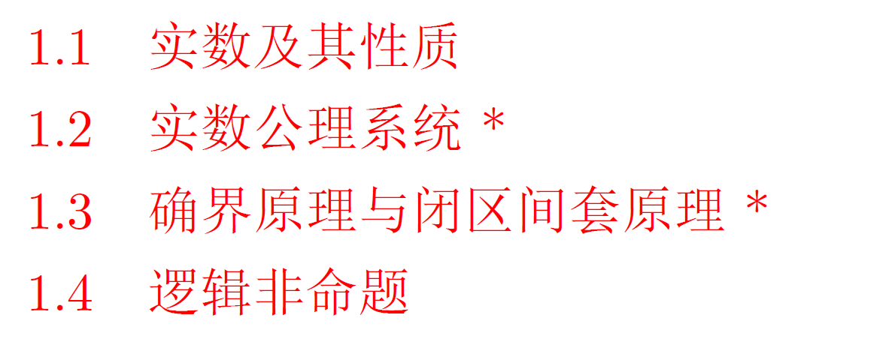
第一章 预备知识

Slide 2
1.1节 实数及其性质
1. 实数集简介
2. 常用逻辑符号
3. 实数主要特性
4. 常用实数集合
5. 实数集合的拓扑性质

Slide 3
1. 实数集简介
朴素的定义: 自然数集
其中, 我们可以定义自然数的加法“+”和乘法“•”运算. 如“3 + 4 = 7, 2•3 = 6”,
基于自然数加法和特殊的自然数 0, 我们可以定义自然数的负元（加法逆元）, 比如定义 4 的负元为 -4, 使得
4 + (-4) = 0,
这样就需要将自然数集扩充到整数集, 记作Z.
进而定义两个整数的减法运算:

Slide 4
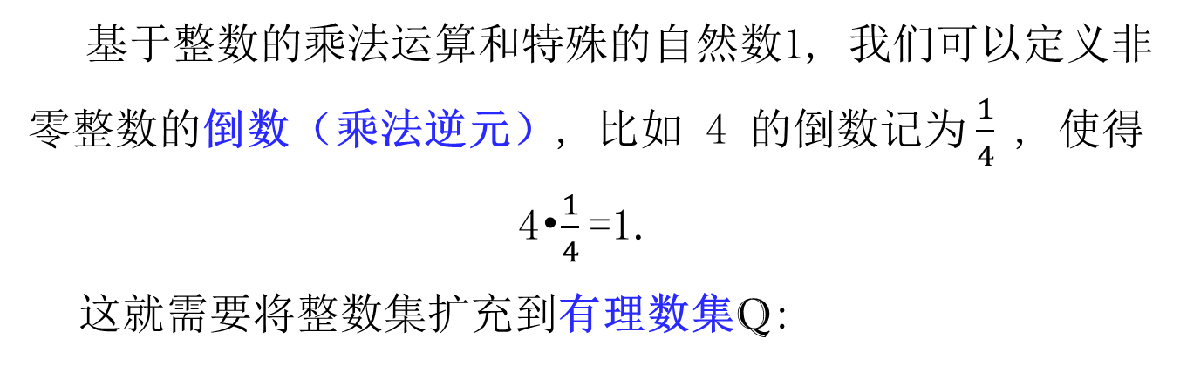
基于整数的乘法运算和特殊的自然数1, 我们可以定义非零整数的倒数（乘法逆元）, 比如 4 的倒数记为$\frac{1}{4}$, 使得 4•$\frac{1}{4}$=1.
这就需要将整数集扩充到有理数集Q:
进而定义两个有理数的除法运算:

Slide 5
还有一大类量不能用有理数来表示, 比如直角边长为1的等腰直角三角形的斜边长度就不是有理数.
这促使我们去进一步扩充有理数集, 从而得到实数集R. 通常实数集是通过公理体系来定义的.
我们把不是有理数的实数叫作无理数, 它的全体叫作无理数集.
(1) 每个有理数必可唯一地表示为一个既约分数, 也可用有限十进小数或无限十进循环小数表示；
(2) 而无限十进不循环小数则表示一个无理数.

Slide 6
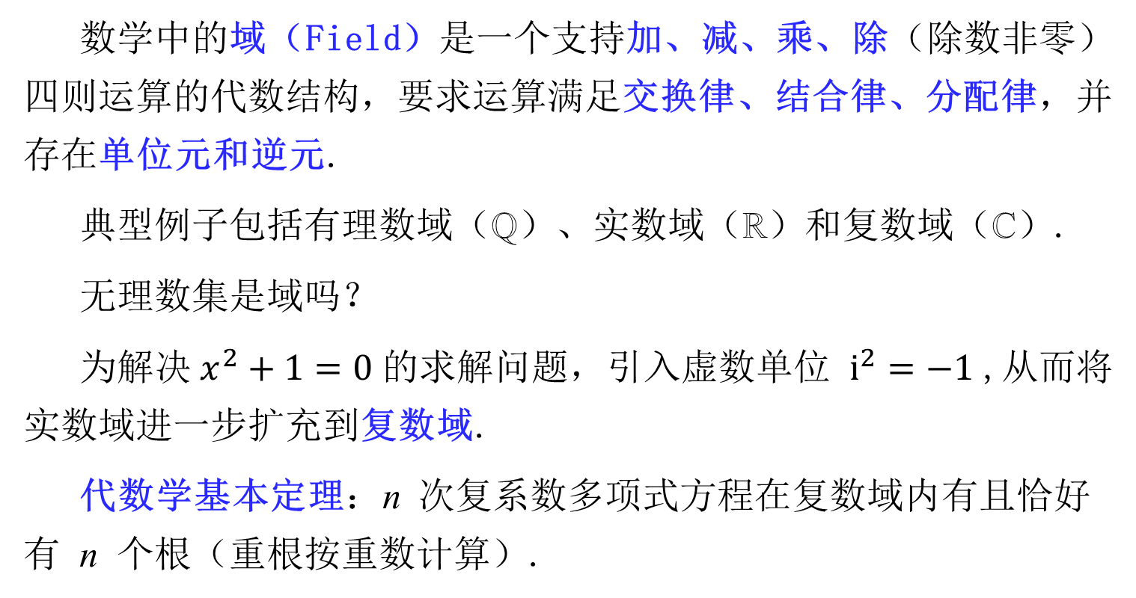
实数集可进一步叫作实数域.
‌数学中的域（Field）是一个支持加、减、乘、除（除数非零）四则运算的代数结构，要求运算满足交换律、结合律、分配律，并存在单位元和逆元.
典型例子包括有理数域（ℚ）、实数域（ℝ）和复数域（ℂ）.
无理数集是域吗？
为解决$x^{2}+1=0 的求$解问题，引入虚数单位 $i^{2}=−1$,从而将实数域进一步扩充到复数域.
代数学基本定理：n 次复系数多项式方程在复数域内有且恰好有 n 个根（重根按重数计算）.

Slide 7
2. 常用逻辑符号
(1) 连接词符号:
(2) 逻辑量词符号:

Slide 8
3. 实数主要特性
(1) 实数对加、减、乘、除（除数不为0）运算封闭, 即
(2) 实数是有序的, 即 以下3 种关系有且仅有一种成立:
(3) 实数具有阿基米德(Archimedes) 性质, 即
.
(4) 实数具有稠密性, 即任意两个不相等的实数之间必有另外的实数, 且既有有理数, 也有无理数.
(5) 实数与数轴上的点具有一一对应关系.

Slide 9
3. 常用实数集合
有界区间:

Slide 10
无界区间:

Slide 11
4. 实数集合的拓扑性质

Slide 13
练习：对无理数集 W 进行如上类似分析.

